Slide 1

CLASSIFICATION - DECISION TREE
Nhóm:
1 – Đặng Diễm Linh [18126023]
2 – Phạm Võ Đức Phong [18126007]
3 – Nguyễn Đức Phú [18126028]
4 – Dương Quang Vinh [18126038]
Giảng Viên:
ThS. Vũ Quốc Hoàng

Slide 2
GIỚI THIỆU VỀ
CLASSIFICATION DECISION TREE

Slide 3
Cây Định Danh là gì?
Một cây phân cấp có cấu trúc được dùng để phân lớp các đối tượng dựa vào dãy các luật.
Thuộc tính phân lớp có kiểu dữ liệu là Categorical/Discrete.
Các thuộc tính của đối tượng (ngoại trừ thuộc tính phân lớp – Category attribute) có thể thuộc các kiểu dữ liệu khác nhau (Binary, Nominal, ordinal, quantitative values)

Slide 4
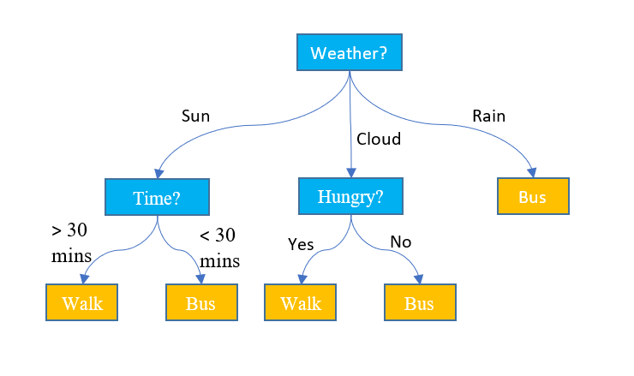
Ví dụ

Slide 5
CÁC THUẬT TOÁN XÂY DỰNG CÂY
THUẬT TOÁN ID3
THUẬT TOÁN C4.5
THUẬT TOÁN CART
[HỆ SỐ GINI]

Slide 6
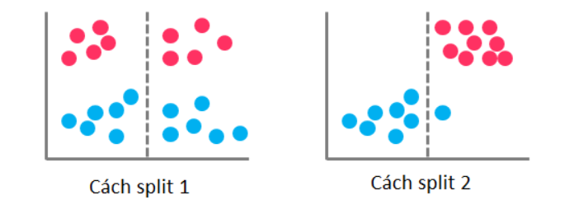
Ý TƯỞNG CHUNG
CHỌN CÁCH NÀY

Slide 7
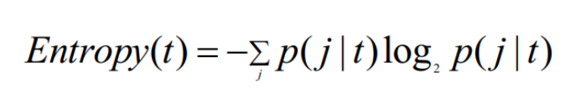
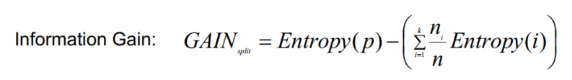
THUẬT TOÁN ID-3
xác suất điều kiện đối tượng dữ liệu mang thuộc tính j của biến mục tiêu trong node t

Slide 8
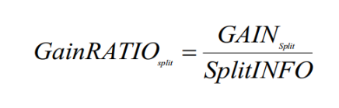
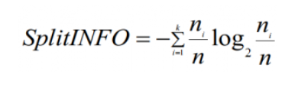
THUẬT TOÁN C4.5

Slide 9
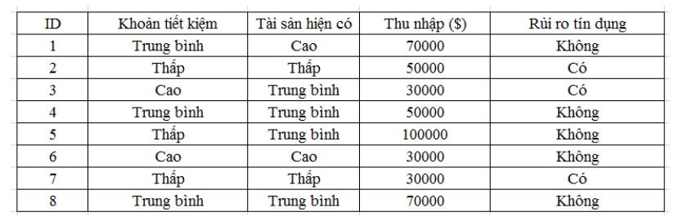
VÍ DỤ

Slide 10
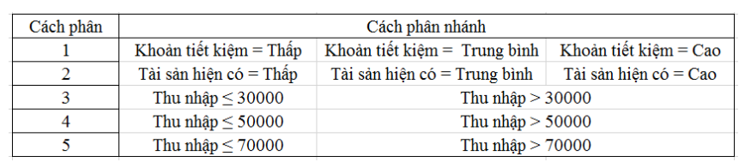

Slide 11
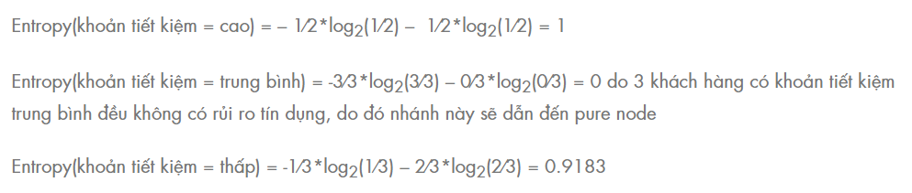
ENTROPY:

Slide 12
ID3
INFORMATION_GAIN:
C4.5

Slide 13
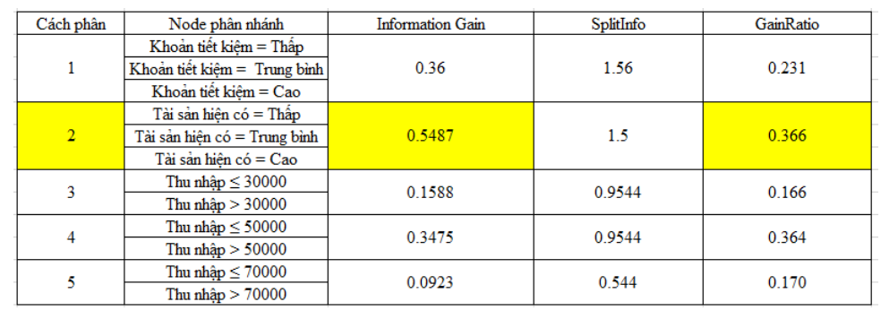
ID3
C4.5

Slide 14
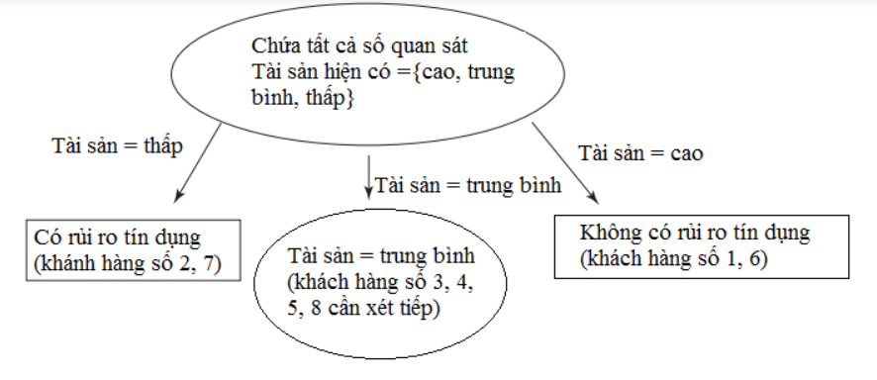
Kết quả:

Slide 15
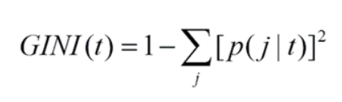
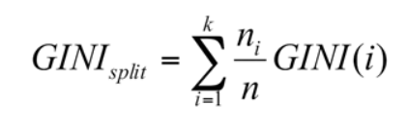
CART - HỆ SỐ GINI
xác suất điều kiện đối tượng dữ liệu mang thuộc tính j của biến mục tiêu trong node t
ni là số quan sát trong child node [node của nhánh được phân]
n là số quan sát trong parent node

Slide 16
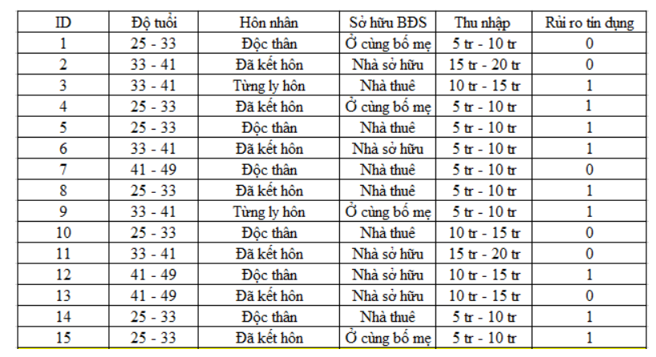
VÍ DỤ

Slide 17
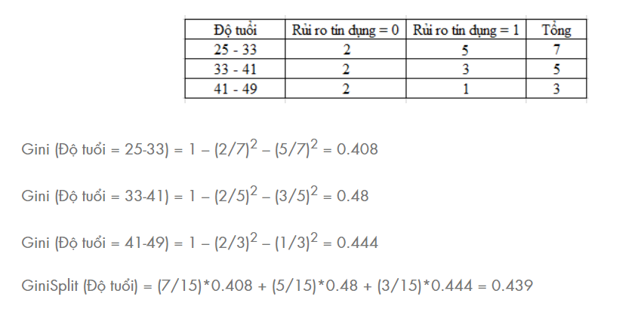
GINI THEO ĐỘ TUỔI

Slide 18
ĐỘ TUỔI: 0.439
TÌNH TRẠNG HÔN NHÂN: 0.4282
GINISPLIT
BĐS: 0.4376
THU NHẬP: 0.3407

Slide 19
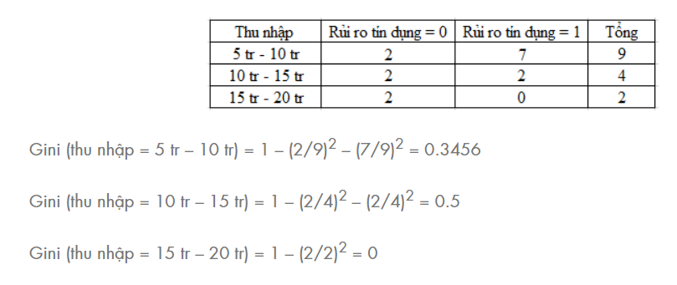
GINI THEO THU NHẬP
PURE NODE

Slide 20
THU NHẬP == 15-20 TRIỆU
false
true
TIẾP TỤC PHÂN TÍCH
KHÔNG RỦI RO

Slide 21
Ưu điểm
Thể hiện mối quan hệ giữa các yếu tố (biến độc lập) và sự tác động đến biến mục tiêu.
Không đòi hỏi phải chuẩn hóa dữ liệu.
Dễ hiểu, đơn giản.
Có thể xử lý tốt một lượng dữ liệu lớn trong thời gian ngắn.
Ứng dụng rộng rãi trên nhiều lĩnh vực.

Slide 22

Nhược điểm
Chỉ hoạt động trên bộ dữ liệu đơn giản, có ít biến dữ liệu
Chỉ áp dụng với biến định tính: nếu phân loại sai có thể dẫn đến các sai lầm nghiêm trọng.
Đòi hỏi dữ liệu training và dữ liệu test phải chuẩn bị tốt, có sự cân đối giữa các lớp và các nhóm trong biến mục tiêu.
Chỉ quan tâm việc phân nhánh tốt nhất tại thời điểm phân nhánh, không quan tâm đến toàn bộ mô hình.

Slide 23
Tham khảo
https://en.wikipedia.org/wiki/Decision_tree
https://towardsdatascience.com/decision-trees-in-machine-learning-641b9c4e8052
https://bigdatauni.com/
https://machinelearningcoban.com/

Slide 24
CÁM ƠN THẦY VÀ CÁC BẠN
ĐÃ LẮNG NGHE

